Slide 2
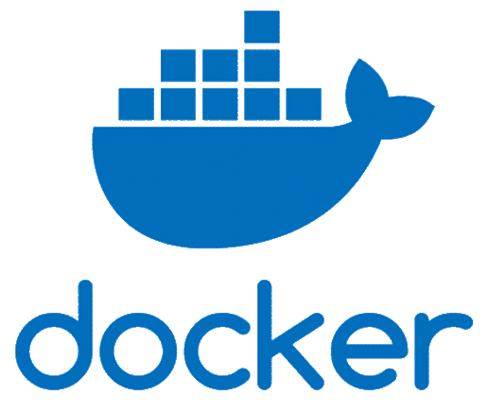
Agenda
Mat
Teori
Labb
Lek
Summering

Slide 3
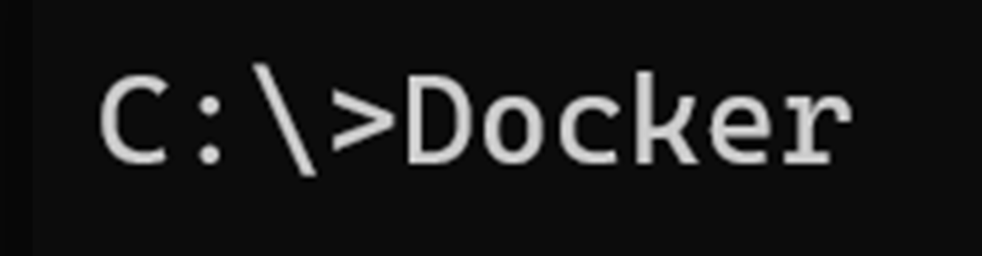
DevOps hackaton

Slide 4
Vad är Docker?
En virtuell datorinstans, men inte en full virtual machine

Slide 5
Virtual machines vs docker
Virtualisering startar upp ett helt OS när du startar den.
Då kör du ett OS ovanpå ett annat OS via en hypervisor.
Pro’s
Man kan installera senare versioner av OS i virtual machine.
Con’s
Tar mycket plats, ofta många GB.
Tar tid att starta/stoppa.
Svåra att automatisera i.
Med Docker skapas en isolerad sandbox på din host-OS.
Operativsystem-kommandon kan användas, men de översätts till host-OS:ets
Pro’s
Snabbt.
Litet och smidigt, ofta några MB.
Infrastruktur som kod.
Con’s
Kan inte använda senare OS än sin host.

Slide 6
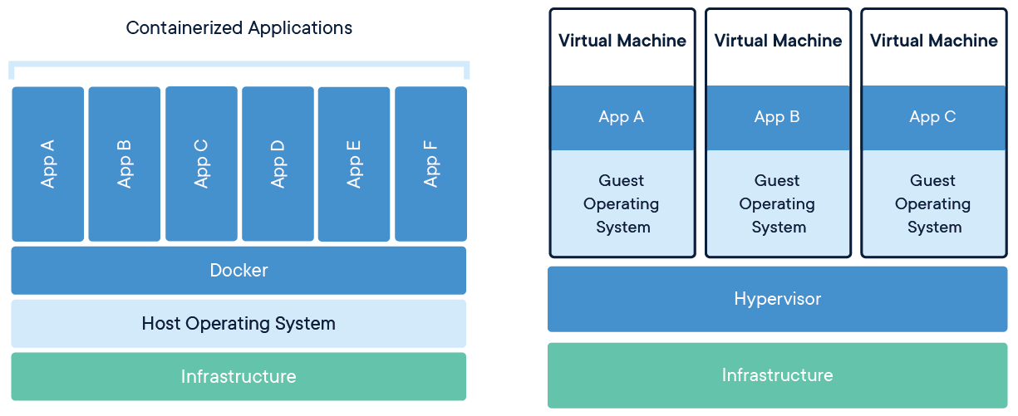

Slide 7
Docker
Infrastruktur som kod – buggrättningsbar, versionsspecifik
Robust och säkert
Inget works-on-my-machine
Färdiga fungerande paket (images/containers) inklusive alla beroenden minskar komplexitet i IT-landskapet
Arkitekturellt SOLID

Slide 8
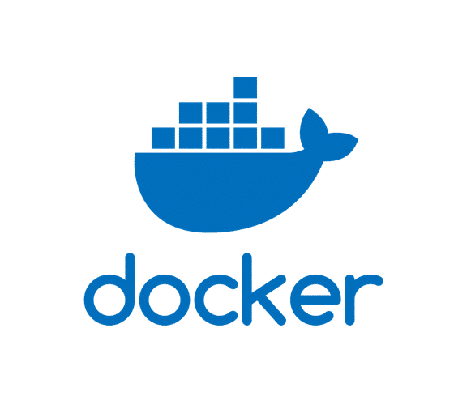
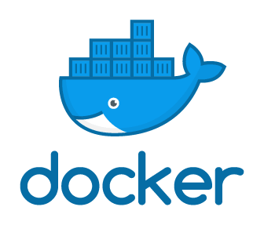
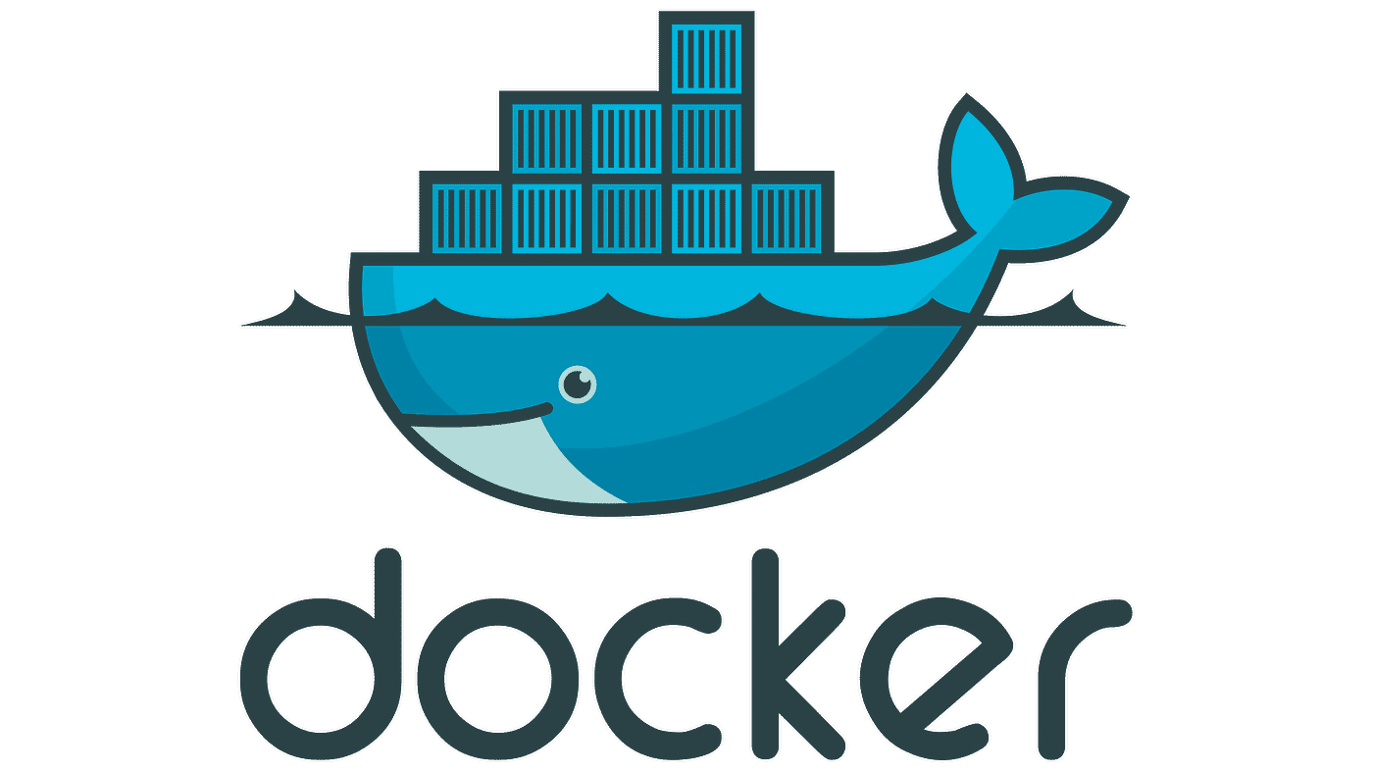
Containrar

Slide 9
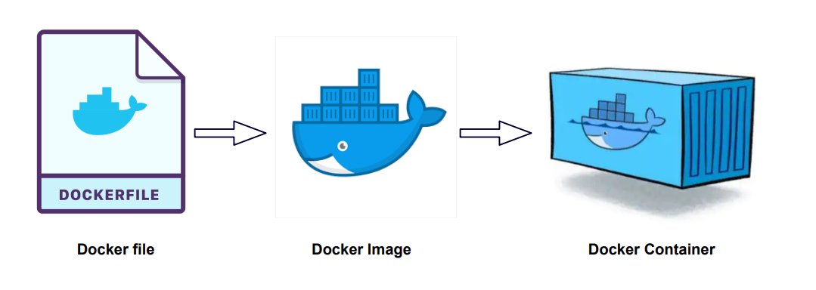
Images och containers
Dockerfile är ett recept/instruktion/definitionsfil
Image är en mall
Container är en (påklädd) körbar instans av en image

Slide 10
Images – en ”grunddator” att starta från
Startpunkt för att bygga en mer specifik image som går att starta containers ifrån.
En bra startpunkt för parent images är https://hub.docker.com
Images har taggar som gör dem sökbara
Syntax för att hämta hem en image: docker pull <imagename>[:<version>]
Man kan själv publicera upp egna images på Docker Hub

Slide 11
Lager av images
Av den grund-image man laddar hem från Docker Hub kan man göra egna tillägg och skapa en egen lokal image.
Images byggs vanligen från Dockerfile-filer som ligger i rooten på det man vill skapa en image av för att underlätta att det är samma för alla.
Det går att bygga images från kommandoprompten utan Dockerfile, men då blir portabiliteten lidande.
När snabbhet är viktigt är ordningen i Dockerfile viktig. Docker cachar allt den kan för snabbhetens skull.
När man själv skapar en image från en Dockerfil gör man det med docker build från valfri image.

Slide 12
Containers
En container är fristående och isolerad och innehåller allt den behöver för att kunna köra:
Operativsystemsaccess
Middleware
Filer
Beroenden
Kommandon
Containers är körbara instanser av images.
Från samma image kan man skapa många containers – som t.ex. flera frontservrar.

Slide 13
Volumes
Länka externa foldrar som om de finns inne i en container

Slide 14

Labbar
https://damberg.one/blogg/2023/docker-hackaton/

Slide 15
Lager i image
Lager
Körkommandon
Beroenden
Källkod
Parent image

Slide 16
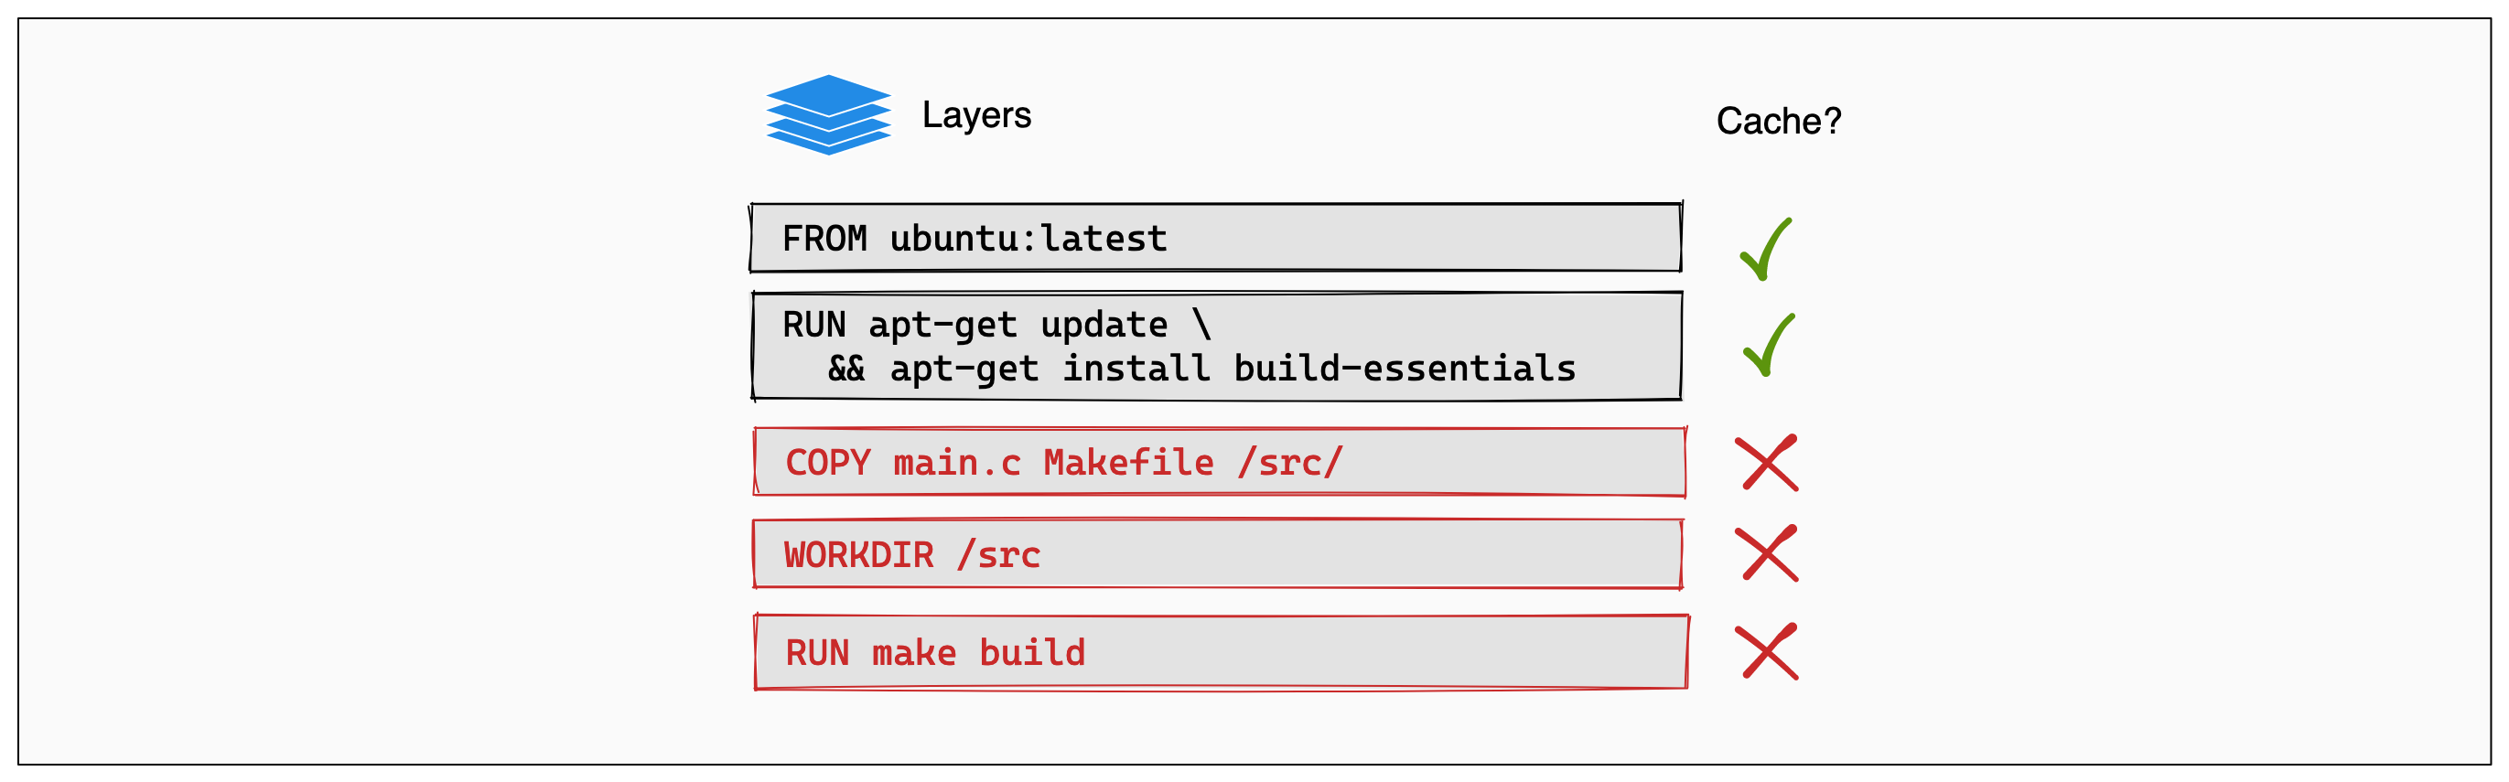
Cachning i Docker

Slide 17
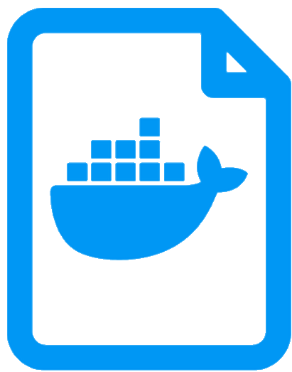
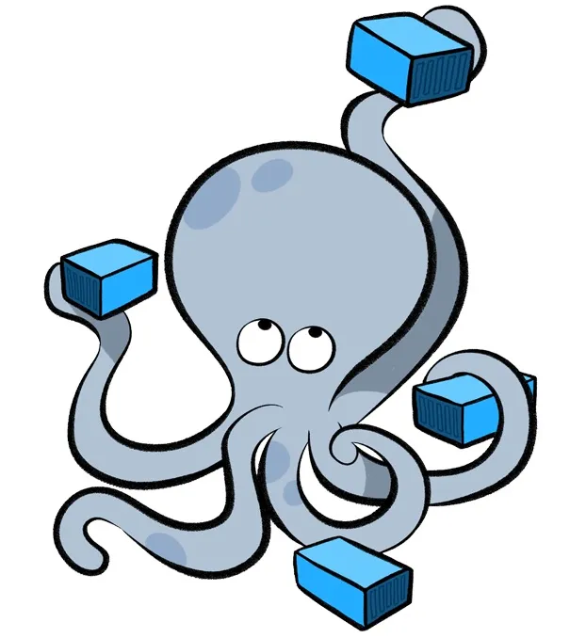
Dockerfile vs docker-compose
 | Dockerfile | Docker-compose
Format | Eget format | YAML
Syfte | Bygger docker images, automatiserar byggen | Bygger, sätter upp och orchestrerar många containers
Användningsfall | Hjälper till i systemunderhåll | Hjälper till i IT-landskapsunderhåll

Slide 18
Hur kan man välja mellan olika versioner av OS?
Docker base
Välj instruktions-uppsättning
Operativsystems-
instruktioner
Varierar lite mellan olika OS-versioner
OS (WSL - Windows Subsystem for Linux)
OS (Linux)
Senaste OS-version
OS API
HAL
Hårdvara
NIC
RAM
CPU
Chipset

Slide 19
Trix
Man kan spara en container som en ny image med ”docker commit”. Kan vara bra för testdata-återstartspunkt eller för att frikoppla en instans för debugging.

Slide 20
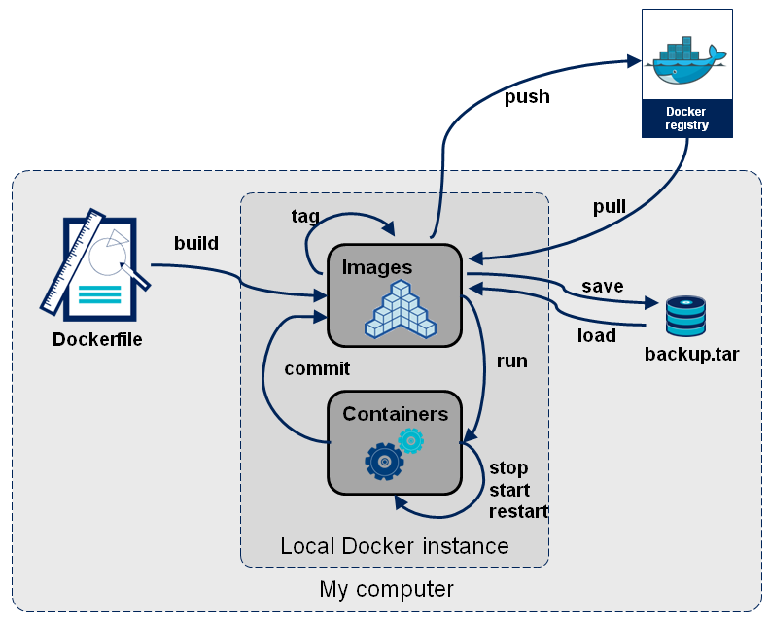
Sammanfattning

